Slide 1
微机接口 实验系列
一、IO端口扩展(8255)
二、定时器/计数器(8253)
三、串口通信(8251)
四、模数转换(ADC0809)
五、数模转换(DAC0832)
六、液晶屏显示(LCD1602)
七、中断控制器(8259)
八、DMA(8237)
赖晓铮 副教授
华南理工大学 计算机科学与工程学院
laixz@scut.edu.cn QQ: 68046508

Slide 2
（五） 数模转换(DAC0832)实验
实验目的：
● 理解数模转换器DAC0832的基本原理和工作方式。
● 掌握使用DAC0832芯片进行数模转换的方法。
实验内容：
● 构建一个“CPU+ DAC0832”的微型计算机系统及编程相应的机器语言程序，实现通过DAC0832芯片把输入的8位字节数据转换成对应的模拟电压输出的功能。

Slide 3
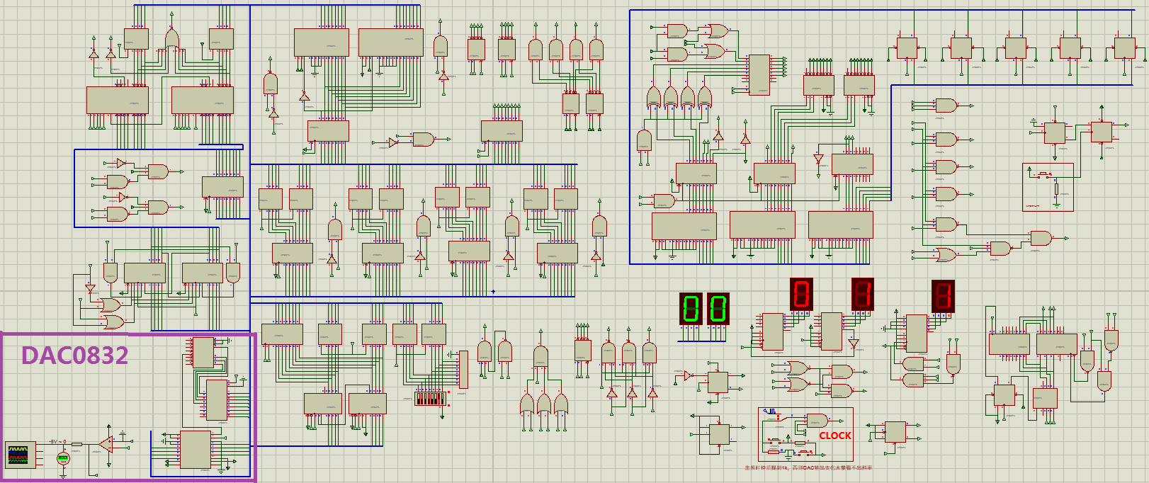
微程序版“CPU+DAC0832”电路图

Slide 4
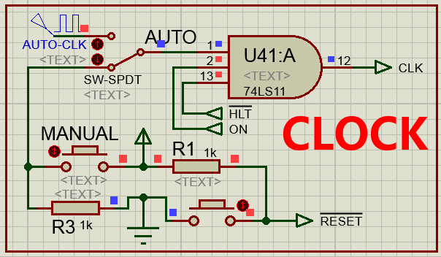
初始化过程
启动仿真后，时钟CLK选择从手动按钮MANUAL输入信号；
手动按钮使信号#RESET跳变“1→0→1”，令信号ON=1，CLK允许输出，过程结束。
注：初始化完成后，若时钟信号CLK继续接开关MANUAL，则CPU进入手动模式，手动MANUAL开关，生成时钟信号CLK，程序单步执行；若时钟信号CLK接信号源AUTO-CLK（主频10Hz），则CPU进入自动模式，程序自动运行，直到HLT指令的“断点”处暂停。
重启过程（跳出“断点” ）
时钟CLK切换到手动按钮MANUAL输入信号；
手动按钮使信号#RESET跳变“1→0→1”,令信号#HLT=1, CLK允许输出，过程结束。
注：跳出“断点”后，CPU进入HLT指令
的后续下一条指令的取指周期。

Slide 5
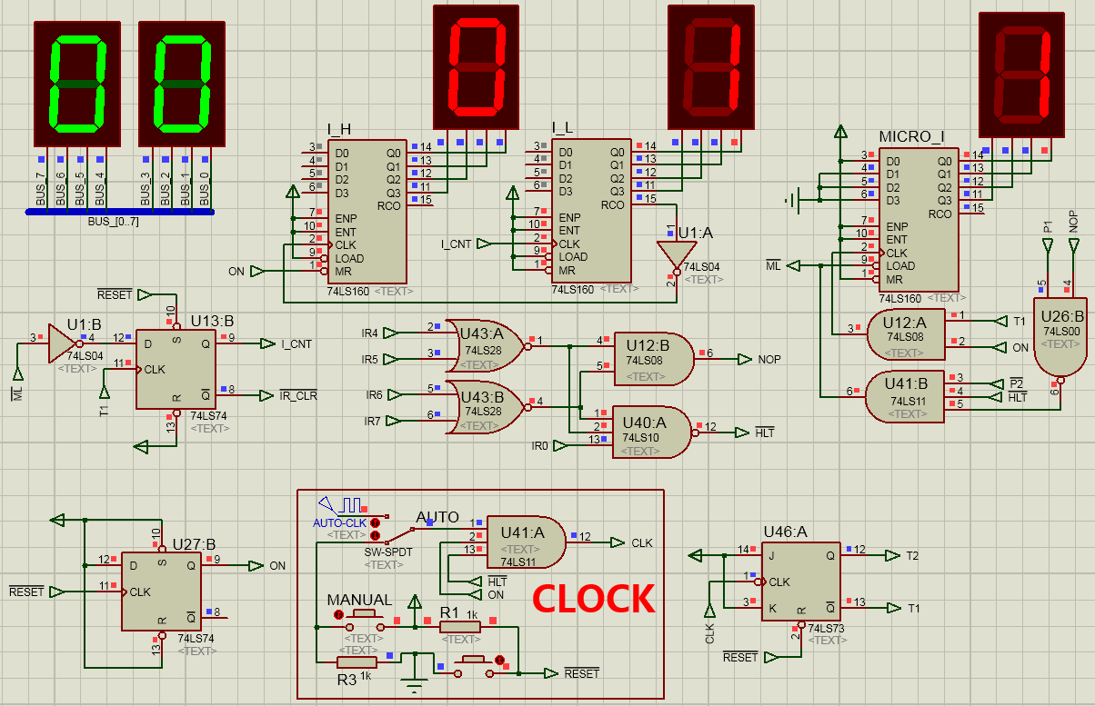
时序电路图

Slide 6
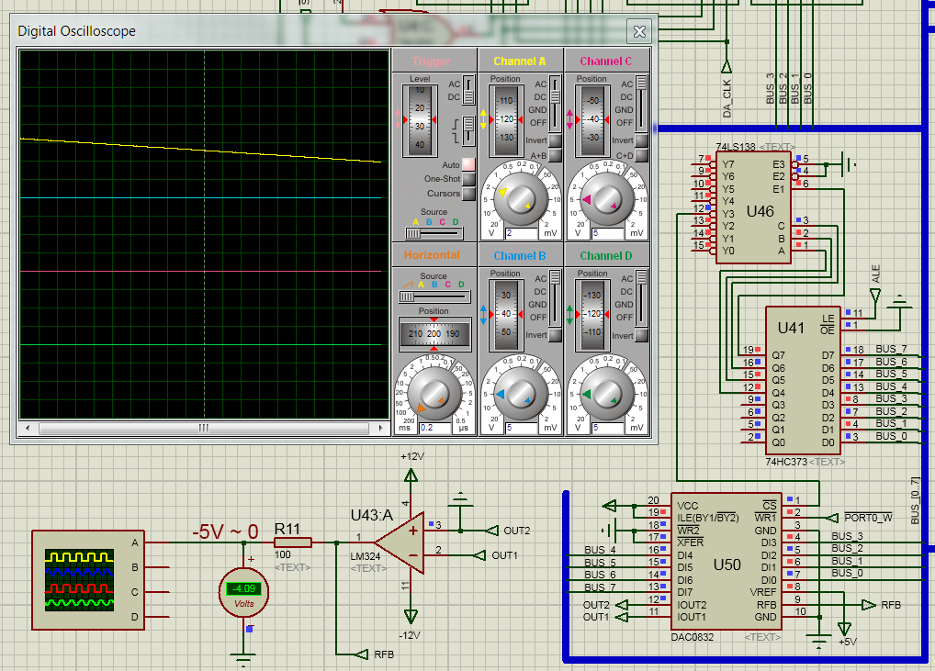
DAC0832应用电路图

Slide 7
数模转换芯片DAC0832结构图
DI7~DI0
V_{REF}
8位
输入
寄存器
8位
DAC
寄存器
8位
D/A
转换器
IOUT2
IOUT1
LE
LE
ILE
&
RFB
R_{FB}
CS
&
AGND
WR1
VCC
XFER
&
WR2
DGND

Slide 8
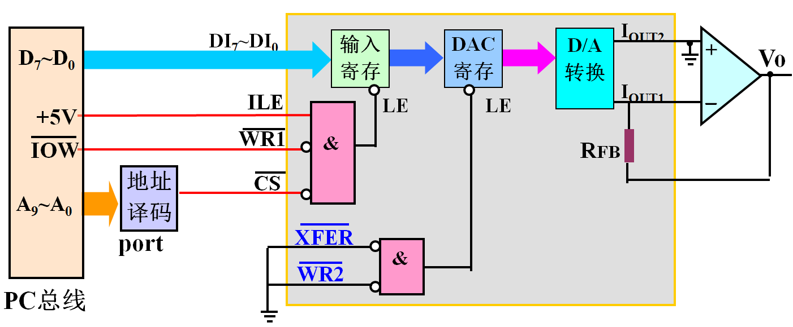
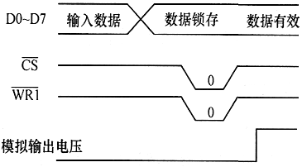
单缓冲方式DAC0832
电路图
单缓冲方式DAC0832
工作时序图

Slide 9
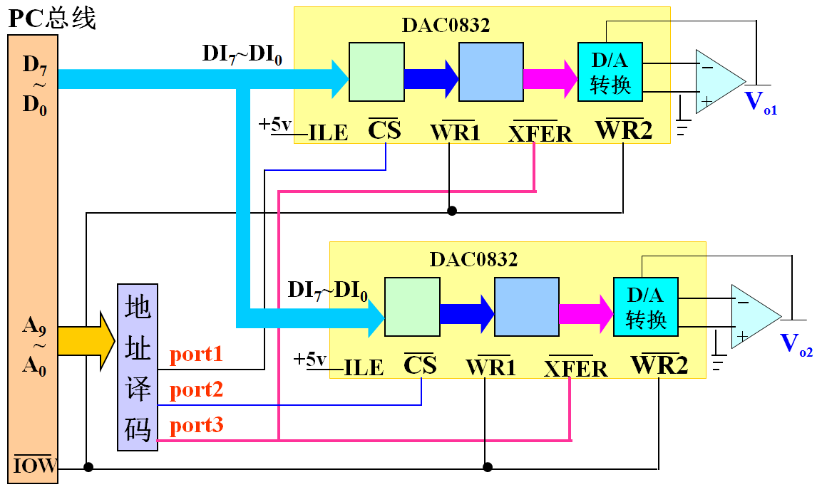
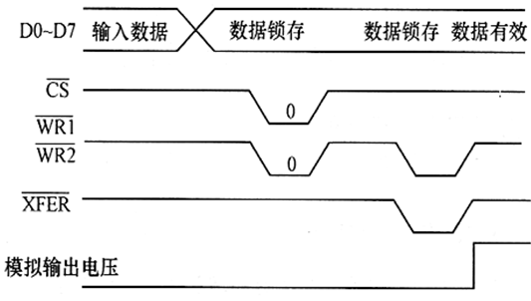
双缓冲方式DAC0832
电路图
双缓冲方式
DAC0832
工作时序图

Slide 10
实验步骤：
1） DAC0832测试程序test_DAC0832.asm存放在实验4.5项目的子文件夹test里，其功能是CPU通过总线BUS不断把8位字节数据输入DAC0832芯片，转换成模拟电压从外接的运放电路输出。值得注意的是，输入DAC0832的8位字节数据从00H开始递增，直到溢出。而DAC0832输出的模拟电压则是从0V递减到-5V，其绝对值与输入数据线性相关，极性则相反（电压极性由DAC0832的VREF参考电压端和外接运放决定）。具体代码如后页所示。
2） 编译、烧写、自动运行上述test_DAC0832源程序，观察分压电阻上并接的虚拟电压表显示的数值和虚拟示波器显示的A端波形。（编译和烧写asm文件的方法参见“2.3 存储器实验”）
3） 可否修改程序test_DAC0832.asm，通过运放输出周期性的锯齿波电压信号？
（提示：DAC0832输入的数据先递增，再递减，重复循环。）

Slide 11
test_DAC0832
汇编助记符 | 注释 | (M地址：机器指令)
SET R0, B0H | 把DCA0832 地址[1011xxxx]写入R0 | 00H:00110000
 |  | 01H:10110000
OUTA R0, PORT0 | 选择DCA0832 | 02H:01010010
SET R1, 0 | R1初始值是0 | 03H:00110000
 |  | 04H:00000000
OUT R1, PORT0 | 输出R1 | 05H:01010100
INC R1 | R1递增“+1” | 06H:00100100
JC 0BH | 若R1溢出，则跳到程序结束处 | 07H:00010100
 |  | 08H:00001011
JMP 05H | 跳到[05H]，循环输出R1 | 09H:00010000
 |  | 0AH:00000101
HLT |  | 0BH:00000001

Slide 12
（五）数模转换(DAC0832)实验
思考题：
● 请把本实验的微程序版“CPU+DAC0832”电路改成硬布线版和流水线版“CPU+ DAC0832”电路，并且运行本实验步骤所示的DAC0832测试程序。请问上述程序在硬布线或流水线版本中需要修改么? 若需要，请修改并测试。

Slide 13
附录：CPU指令集(OP码表)
OP码 ( I₇ I₆ I₅ I₄ ) | 指令助记符 | OP码 ( I₇ I₆ I₅ I₄ ) | 指令助记符
0111 | IRET | 1111 | OR/ORI
0110 | MOV | 1110 | AND/ANDI
0101 | OUT/OUTA | 1101 | ADD/ADDI
0100 | IN | 1100 | SUB/SUBI
0011 | SET | 1011 | XOR/XORI
0010 | SOP (INC/DEC/NOT/THR) | 1010 | SHT (RLC/ LLC/ RRC/ LRC)
0001 | JMP/JMPR/Jx/JxR | 1001 | STO/PUSH
0000 | NOP/HLT | 1000 | LAD/POP

Slide 14
一、系统指令：
汇编语言 | 功能 | I₇ I₆ I₅ I₄ | I₃ I₂ | I₁ I₀
NOP; | 无操作（延时4个T） | 0000 | 0/0 | x/0
HLT; | 停机（断点） | 0000 | 0/0 | x/1
IRET; | 中断返回 BP_PC→PC；BP_PSW→PSW | 0111 | 0/0 | x/x
二、寄存器及I/O操作指令：
汇编语言 | 注释 | I₇ I₆ I₅ I₄ | I₃ I₂ | I₁ I₀
MOV RA, RB; | (RB)→RA | 0110 | RA | RB
SET RA, IMM; | IMM→RA | 0011 | RA | x/x
 |  | IMM
汇编语言 | 功能 | I₇ I₆ I₅ I₄ | I₃ I₂ | I₁ I₀
IN RA, PORTx; | (PORTx)→RA | 0100 | RA | PORTx
OUT RA, PORTx; | (RA)→PORTx | 0101 | RA | 0/PORTx
OUTA RA, PORTx; | (RA)→PORTx | 0101 | RA | 1/PORTx

Slide 15
三、存储器及堆栈操作指令：
汇编语言 | 功能 | I₇ I₆ I₅ I₄ | I₃ I₂ | I₁ I₀
LAD RA, [ADDR]; | [ADDR]→RA | 1000 | RA | 0/0
 |  | ADDR
POP RA, [RB]; | [RB]→RA | 1000 | RA | RB
STO RA, [ADDR]; | (RA)→[ADDR] | 1001 | RA | 0/0
 |  | ADDR
PUSH RA, [RB]; | (RA)→[RB] | 1001 | RA | RB

Slide 16
四、跳转系列指令：
汇编语言 | 功能 | I₇ I₆ I₅ I₄ | I₃ I₂ | I₁ I₀
JMP ADDR; | ADDR→PC | 0001 | 0/0 | 0/0
 |  | ADDR
JMPR RB; | (RB)→PC | 0001 | 0/0 | RB
JC ADDR; | IF CF=1, ADDR→PC | 0001 | 0/1 | 0/0
 |  | ADDR
JCR RB; | IF CF=1, (RB)→PC | 0001 | 0/1 | RB
JZ ADDR; | IF ZF=1, ADDR→PC | 0001 | 1/0 | 0/0
 |  | ADDR
JZR RB; | IF ZF=1, (RB)→PC | 0001 | 1/0 | RB
JS ADDR; | IF SF=1, ADDR→PC | 0001 | 1/1 | 0/0
 |  | ADDR
JSR RB; | IF SF=1, (RB)→PC | 0001 | 1/1 | RB

Slide 17
五、算术逻辑运算指令：
汇编语言 | 功能 | I₇ I₆ I₅ I₄ | I₃ I₂ | I₁ I₀
RLC RA; | (RA)右逻辑移位 | 1010 | RA | 0/0
LLC RA; | (RA)左逻辑移位 | 1010 | RA | 1/0
RRC RA; | (RA)右循环移位 | 1010 | RA | 0/1
LRC RA; | (RA)左循环移位 | 1010 | RA | 1/1
汇编语言 | 功能 | I₇ I₆ I₅ I₄ | I₃ I₂ | I1 I0
INC RA; | (RA)＋1→RA | 0010 | RA | 0/0
DEC RA; | (RA)－1→RA | 0010 | RA | 0/1
NOT RA; | #(RA)→RA | 0010 | RA | 1/0
THR RA; | (RA)→RA | 0010 | RA | 1/1

Slide 18
五、算术逻辑运算指令：
汇编语言格式 | 功能 | I₇ I₆ I₅ I₄ | I₃ I₂ | I₁ I₀
ADD RA, RB; | (RA) ＋(RB)→RA | 1101 | RA | RB
ADDI RA, IMM; | (RA) ＋IMM→RA | 1101 | RA | 0/0
 |  | IMM
SUB RA, RB; | (RA)－(RB)→RA | 1100 | RA | RB
SUBI RA, IMM; | (RA)－IMM→RA | 1100 | RA | 0/0
 |  | IMM
AND RA, RB; | (RA)∧(RB)→RA | 1110 | RA | RB
ANDI RA, IMM; | (RA)∧IMM→RA | 1110 | RA | 0/0
 |  | IMM
OR RA. RB; | (RA)∨(RB)→RA | 1111 | RA | RB
ORI RA, IMM; | (RA)∨IMM→RA | 1111 | RA | 0/0
 |  | IMM
XOR RA, RB; | (RA)⊕(RB)→RA | 1011 | RA | RB
XORI RA, IMM; | (RA)⊕IMM→RA | 1011 | RA | 0/0
 |  | IMM

Slide 19
The End !

